Slide 1
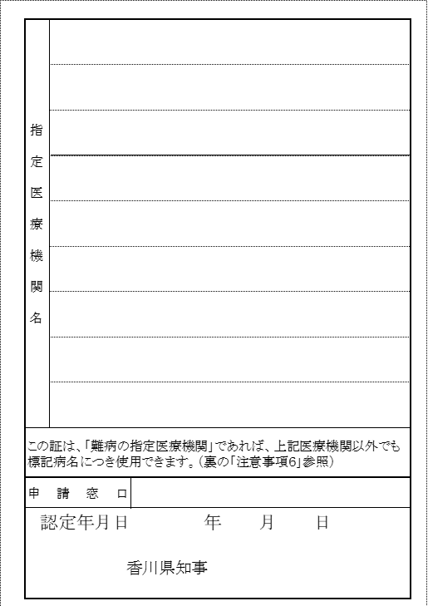
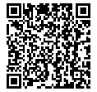
【お知らせ】
特定医療費（指定難病・香川県指定難病）
受給者証の指定医療機関の記載が変わります
令和５年度以降、香川県が発行する受給者証には、
「個別の指定医療機関の名称」ではなく「難病法に基づき指定され
た医療機関」と記載します。
これまで同様、「難病法に基づき指定された医療機関」であれば、助成対象として受診できます。
（※）医療機関が「難病法に基づき指定された医療機関」かどうかは、申請窓口にお問合せいた
だくか、各都道府県・指定都市のホームページにおいて御確認ください。
令和４年度まで
令和５年度から
医療
受給者証
○○病院
医療
受給者証
○○薬局
《現在お持ちの受給者証について》
現在お持ちの受給者証には、「個別の指定医療機関の名称」が記載されていますが、次回更新時までそのまま御使用ください。
【問合せ先】
香川県 健康福祉部 健康福祉総務課
難病等対策グループ TEL：０８７－８３２－３２７２
香川県「指定難病」のページ

